Slide 1
С. А. Матасов
ПЕРСПЕКТИВЫ СКРИНИНГА И ЛЕЧЕНИЯ РАКА КОЛОН
Часть 2. АНТЕГРАДНЫЙ МЕТОД МЫТЬЯ КОЛОН
Вперед
Главная
«В США ежегодно проводится 14 млн колоноскопий. В соответствии с многочисленными исследованиями около 20-40% из этих колоноскопий имеют неадекватную подготовку» [5].
Содержание
Содержание слайдов
Оценка известных методов очистки колон.
Идеология, обеспечение и отличия Антеградного метода мытья колон.
«Кишечный Интубатор с Дренажом-Ирригатором» (КИДИ); интубационная система «Тяни-Толкай».
КИДИ; управление интубацией.
КИДИ; лаважная система «Поток».
КИДИ; аспирационная система «Дренаж-Ирригатор».
Заключение.
9, 10. Основные источники информации.
© Ссылка на www.coloncancer.lv обязательна
1

Slide 2
Перспективы скрининга и лечения колон
Часть 2. Антеградный метод мытья колон
Вперед
Главная
2. Оценка известных методов очистки колон
Традиционная очистка колон исключает неотложное исследование, т. к. занимает около суток. Она включает бесшлаковые диеты, прием слабительных, ректальные клизмы [1-4]. Ограниченные возможности этого метода и, как следствие, некачественная подготовка колон являются причиной:
Пропуска аденом в 42-48%.
Длительных колоноскопий.
Частых повторных колоноскопий и связанных с этим повышенных затрат.
Неполных колоноскопий в 20%-70%.
В этой связи эксперты считают, что адекватный уровень подготовки колон необходимо повысить до 85%-90%, а качество подготовки кишечника должно быть документировано [6].
Применение клизм, в том числе т. н. гидроколонотерапии непригодно для мытья колон по анатомическим причинам. Это: подвижность петли сигмовидной ободочной кишки и острый угол между ней и нисходящей ободочной кишкой. Подвижность «сигмы» затрудняет ее интубацию, а острый сигмоидо-нисходящий угол тормозит движение лаважной жидкости. Так, клизменная трубка, введенная в сигмовидную кишку [7], может обеспечить циркуляцию только в ней и ректум, т. к. острый угол и, образовавшийся перед ним, «водоем» будут тормозить поступлению новых порций жидкости. Клизменный метод чреват также скоплением жидкости, просочившейся в нисходящую ободочную кишку. Ее внезапное излияние при введении колоноскопа может, как известно, серьезно осложнить исследование.
© Ссылка на www.coloncancer.lv обязательна

Slide 3


Перспективы скрининга и лечения колон
Часть 2. Антеградный метод мытья колон
3. Идеология, обеспечение и отличие Антеградного метода мытья колон
Метод преследует быструю и качественную подготовку к колоноскопии, что актуально, прежде всего, для неотложного исследования. Идеальная логика мытья колон требует:
Полной интубации колон.
Ее лаважа до чистой воды.
Ее полного опорожнения.
В связи с этими требованиями Метод реализуют 3 системы, объединенные в комплекс «Кишечный интубатор с дренажом-ирригатором» (КИДИ) [8-14, 16]. Это:
Интубационная система «Тяни-Толкай».
Лаважная система «Поток».
Аспирационная система «Дренаж-Ирригатор».
Названные системы обеспечивают:
Атравматичную интубацию всей колон.
Интенсивный ретроградный поток жидкости в цекум и антеградный лаваж колон.
Эвакуацию остатков лаважной жидкости.
Элементы систем 1, 2 обеспечивают также введение в колон контрастного вещества с целью рентгенологического исследования.
Интубацию труднопроходимых острых углов колон при реализации Антисептического метода 1-моментной резекции ободочной кишки контролирует оперирующий хирург. Подготовка к колоноскопии исключает пальпаторный контроль колон; отличия второй интубационной системы «Тяни-Толкай» обеспечивают ее адаптацию к ректо-сигмоидному, сигмоидо-нисходящему, селезеночному и печеночному углам.
,
© Ссылка на www.coloncancer.lv обязательна

Slide 4
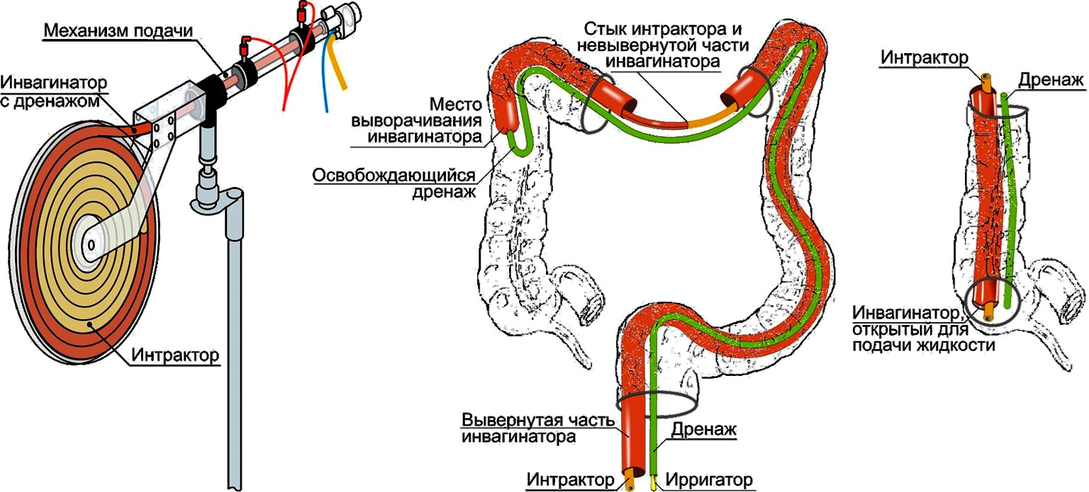
Перспективы скрининга и лечения колон
Часть 2. Антеградный метод мытья колон
4. КИДИ; интубационная система «Тяни-Толкай»
Атравматичную трансанальную интубацию толстой кишки осуществляют 2 силы, содействующие по принципу “тяни-толкай”. Силу “тяни” создает инвагинатор в виде тонкостенного рукава; выворачиваясь под давлением воздуха, как палец хирургической перчатки, он и, заключенный в нем, дренаж накатываются на слизистую. Источник силы “толкай” – механизм, подающий инвагинатор с дренажом и затем интрактор в вывернутую и раздутую часть инвагинатора.
Катушка
© Ссылка на www.coloncancer.lv обязательна

Slide 5
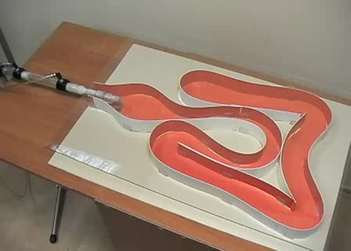
Перспективы скрининга и лечения колон
Часть 2. Антеградный метод мытья колон
5. КИДИ; управление интубацией
Интубация кишки осуществляется периодическим нажатием на педаль механизма подачи; шаг интубации – 5-10 см, общая продолжительность – около 1 минуты. В связи с отсутствием патентной защиты второй интубационной системы «Тяни-Толкай», данная запись иллюстрирует работу первой – т. е. ее прототипа.
Для просмотра записи нажмите на фото
© Ссылка на www.coloncancer.lv обязательна

Slide 6
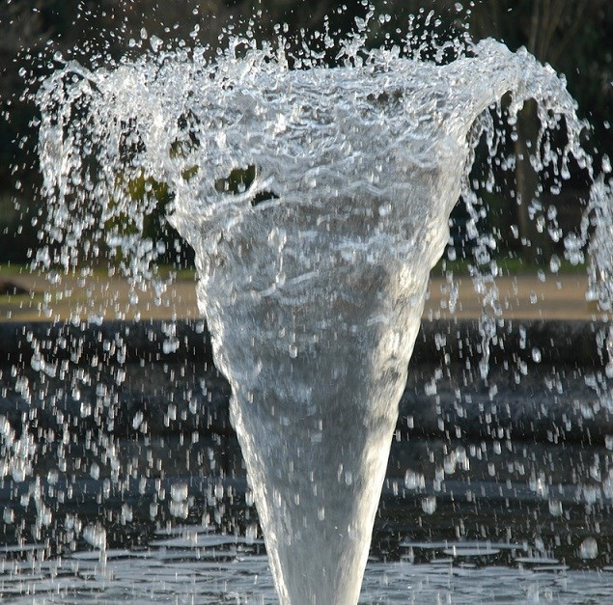
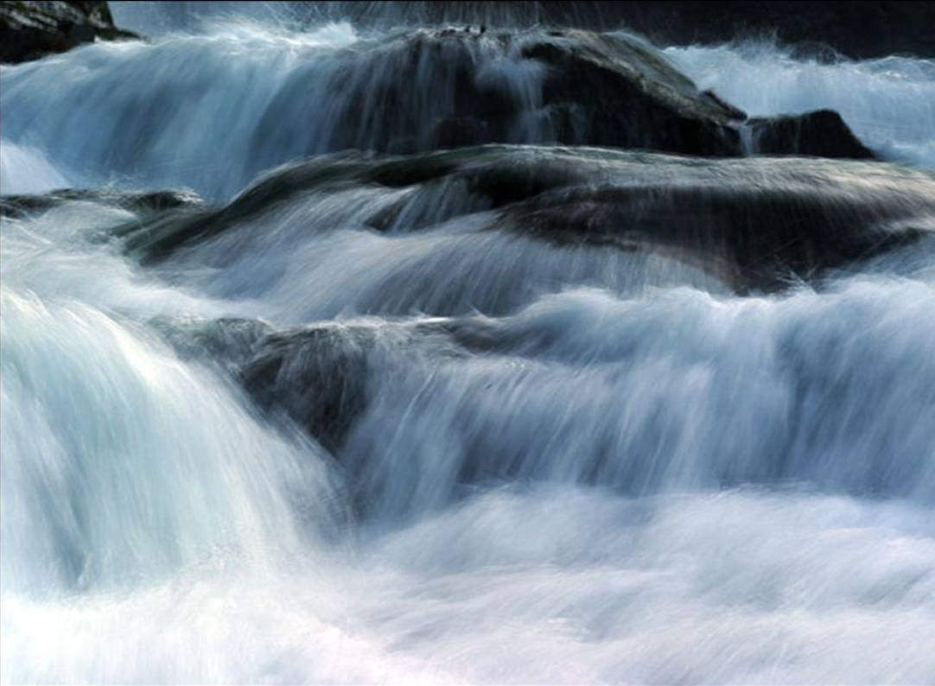
Перспективы скрининга и лечения колон
Часть 2. Антеградный метод мытья колон
6. КИДИ; лаважная система «Поток»
Основа системы «Поток» - вывернутый инвагинатор, открытый после интубации в слепую кишку (см. на слайде 4 справа внизу). Его диаметр (18 мм) обеспечивает поток лаважной жидкости скоростью до 10 л/мин; наполнив слепую кишку, она стекает по колон в ректум, затем в трубопровод и принимающую емкость, увлекая с собой содержимое кишки и отмывая ее стенки. Настольный лаваж до «чистой воды» требует десятков литров жидкости, ее уровень над кишкой может быть около 5-10 см вод.ст.
© Ссылка на www.coloncancer.lv обязательна

Slide 7
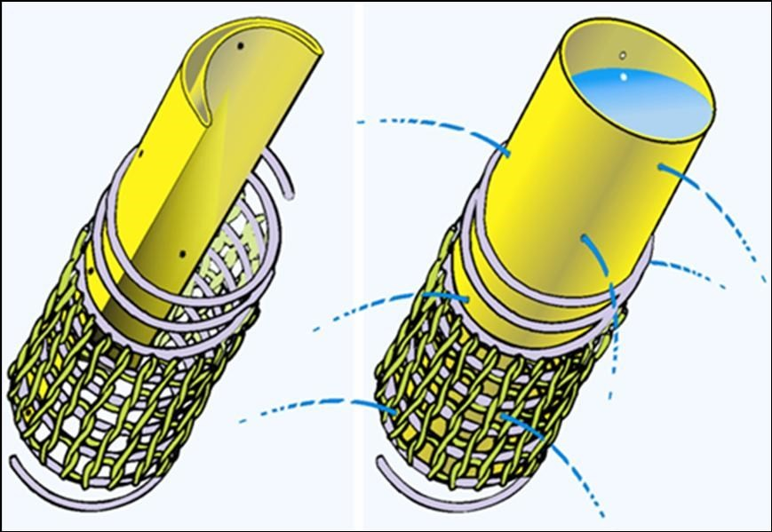
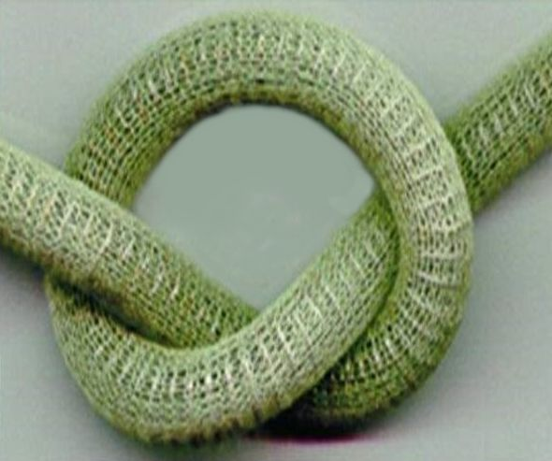
Перспективы скрининга и лечения колон
Часть 2. Антеградный метод мытья колон
7. КИДИ; аспирационная система «Дренаж-Ирригатор»
Cистема «Дренаж-Ирригатор» включает проколотый по окружности и длине рукавчик, заключенный в гибкий спирально-сетчатый дренаж [15]. Подача в рукавчик жидкости выдавливает содержимое дренажа и моет его сетку. Периодическая реканализация дренажа гарантирует полное опорожнение кишки перед колоноскопией. Аспирирующее давление, эвакуирующее после лаважа остатки промывных вод, должно быть минимальным - около 30 см. вод.ст. Рукавчик можно использовать для подачи рентген контраста вдоль всей длины толстой кишки; для селективного контрастирования слепой кишки можно использовать трубку Интрактор (см. на слайде 4 справа внизу).
© Ссылка на www.coloncancer.lv обязательна

Slide 8

Перспективы скрининга и лечения колон
Часть 2. Антеградный метод мытья колон
Вперед
8. Заключение
1. В США ежегодно проводится 14 млн колоноскопий, около 20-40% из них имеют плохую подготовку. Традиционная очистка колон исключает неотложное исследование, т. к. занимает около суток. Кроме того, плохая очистка толстой кишки является причиной:
Пропуска 42-48% аденом.
Длительных колоноскопий.
Повторных колоноскопий и связанных с этим повышенных затрат.
20% -70% неполных колоноскопий.
2. Предлагаемый Метод преследует быструю и качественную подготовку к колоноскопии, прежде всего, неотложной. Его реализуют 3 системы, объединенные в комплекс «Кишечный интубатор с дренажом-ирригатором» (КИДИ). Это: 1. Интубационная система «Тяни-Толкай». 2. Лаважная система «Поток». 3. Аспирационная система «Дренаж-Ирригатор». Названные системы поочерёдно осуществляют: 1. Атравматичную интубацию всей колон. 2. Интенсивный ретроградный поток жидкости в цекум, обеспечивающей затем антеградный лаваж колон. 3. Эвакуацию остатков лаважной жидкости.
3. Метод защищен патентами Австралии, ЕАПО, ЕПО, Канады, Китая, Латвии, Украины; решение проблемы интубации колон вне операции является ноу-хау. Юридическая защита интубационной системы «Тяни-Толкай», обеспечивающей прохождение острых углов колон вне операции, начнется после получения средств на реализацию метода.
© Ссылка на www.coloncancer.lv обязательна
8

Slide 9
Перспективы скрининга и лечения колон
Часть 2. Антеградный метод мытья колон
Вперед
9. Основные источники информации
http://www.livestrong.com/article/288421-diet-for-bowel-preparation-before-a-colonoscopy Diet for bowel preparation before a colonoscopy. J. Saccone. 2011.
http://www.intechopen.com/books/endoscopic-procedures-in-colon-and-rectum/preparing-for-colonoscopy-2 Preparing for Colonoscopy. P. Deepak
https://www.asge.org/docs/default-source/education/practice_guidelines/doc-bowel_prep_before_colonoscopy.pdf Bowel preparation before colonoscopy. ASGE, 2015.
http://www.science-education.ru/102-5722 Сравнительная оценка методов кишечного лаважа при подготовке к фиброколоноскопии. Шапкин Ю.Г. и др., 2012.
https://www.lfm-hcs.com/2016/07/study-at-least-40-percent-of-disinfected-endoscopes-possibly-colonoscopes-remained-contaminated-emails-reveal At Least 40% of Disinfected Endoscopes, Possibly Colonoscopes, Remained Contaminated, Emails Reveal, L.F. Muscarella, 2016.
https://www.ncbi.nlm.nih.gov/pmc/articles/PMC517648/ Quality improvement programme to achieve acceptable colonoscopy completion rates: prospective before and after study, J.E. Ball, 2004
http://healthland.time.com/2011/08/01/colon-cleansing-not-so-cleansing-after-all/ Colon Cleansing: Not So Cleansing After All, Time, 2011.
http://worldwide.espacenet.com/publicationDetails/originalDocument?FT=D&date=20080514&DB=EPODOC&locale=en
_EP&CC=EP&NR=1615539B1&KC=B1&ND=4 Matasov S., Disposable Intestinal Intubator with Drain and Irrigator, European patent 1615539, 14.05.2008.
http://worldwide.espacenet.com/publicationDetails/originalDocument?FT=D&date=20080630&DB=EPODOC&locale=en
_EP&CC=EA&NR=010137B1&KC=B1&ND=4 Матасов С.А., Одноразовый интубатор колон с дренажом и ирригатором, Евразийский патент 010137, 30.06.2008.
http://worldwide.espacenet.com/publicationDetails/originalDocument?FT=D&date=20031231&DB=EPODOC&locale=en
_EP&CC=CA&NR=2493909A1&KC=A1&ND=4 Matasov S., Disposable Intestinal Intubator with Drain and Irrigator, patent of Canada CA2493909, 31.12.2003.
http://worldwide.espacenet.com/publicationDetails/originalDocument?FT=D&date=20080731&DB=EPODOC&locale=en
_EP&CC=AU&NR=200326491B2&KC=B2&ND=4 Matasov S., Disposable Intestinal Intubator with Drain and Irrigator, patent of Australia AU2003264913, 31.07.2008.
http://worldwide.espacenet.com/publicationDetails/originalDocument?FT=D&date=20091230&DB=EPODOC&locale=en
_EP&CC=CN&NR=100574818C&KC=C&ND=4 Matasov S., Disposable Intestinal Intubator with Drain and Irrigator, patent of China CN100574818, 30.12.2009.
© Ссылка на www.coloncancer.lv обязательна
9

Slide 10
С.А.Матасов. Перспективы диагностики и лечения РТК
Часть 2. Антеградный метод мытья колон
Главная
10. Основные источники информации
http://worldwide.espacenet.com/publicationDetails/originalDocument?FT=D&date=20071112&DB=EPODOC&locale=en
_EP&CC=UA&NR=80828C2&KC=C2&ND=4 Matasov S.,Disposable Intestinal Intubator with Drain and Irrigator, patent of Ukraine UA80828, 12.11.07
http://worldwide.espacenet.com/publicationDetails/originalDocument?FT=D&date=20030320&DB=EPODOC&locale=en
_EP&CC=LV&NR=12963B&KC=B&ND=4 Matasov S., Disposable anal Intubator with drainage and recanalizator- Irrigator, patent of Latvia LV12963, 20.03.2003.
15. Матасов С.А., Кишечный дренаж, авторское свидетельство СССР № 927254, 1982. Бюллетень 18.
16. Матасов С.А. Проблемы и перспективы интубации кишечника, book.pdf ,
© Ссылка на www.coloncancer.lv обязательна
10

